Slide 1

ВЫХОД
Составь схему слова
Правила игры
Омельченко Л.В.
Учитель-логопед МДОУ детский сад №19
г.Россошь Воронежской области

Slide 2
ВЫХОД
Правила игры
На игровом поле выбери картинку и нажми на нее
Откроется слайд с заданием
Составь схему слова, сложи слово из букв
Когда вернешься на слайд, картинка станет цветной
Снова выбирай картинку и т.д.
РЕСУРСЫ
Начать игру

Slide 3




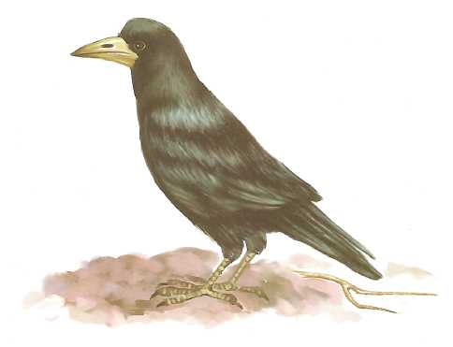
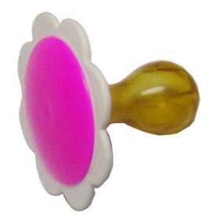


ВЫХОД
Выбери картинку
Завершить игру

Slide 4

ВЫХОД
К
О
Т
А
Б
В
Г
Д
Е
Ё
Ж
З
И
Й
К
Л
М
Н
О
П
Р
С
Т
У
Ф
Х
Ц
Ч
Ш
Щ
Ъ
Ы
Ь
Э
Ю
Я

Slide 5
ВЫХОД
Д
О
М
А
Б
В
Г
Д
Е
Ё
Ж
З
И
Й
К
Л
М
Н
О
П
Р
С
Т
У
Ф
Х
Ц
Ч
Ш
Щ
Ъ
Ы
Ь
Э
Ю
Я

Slide 6

ВЫХОД
Б
Ы
К
А
Б
В
Г
Д
Е
Ё
Ж
З
И
Й
К
Л
М
Н
О
П
Р
С
Т
У
Ф
Х
Ц
Ч
Ш
Щ
Ъ
Ы
Ь
Э
Ю
Я

Slide 7
ВЫХОД
У
Т
К
И
А
Б
В
Г
Д
Е
Ё
Ж
З
И
Й
К
Л
М
Н
О
П
Р
С
Т
У
Ф
Х
Ц
Ч
Ш
Щ
Ъ
Ы
Ь
Э
Ю
Я

Slide 8
ВЫХОД
В
О
Л
К
А
Б
В
Г
Д
Е
Ё
Ж
З
И
Й
К
Л
М
Н
О
П
Р
С
Т
У
Ф
Х
Ц
Ч
Ш
Щ
Ъ
Ы
Ь
Э
Ю
Я

Slide 9

ВЫХОД
П
А
У
К
А
Б
В
Г
Д
Е
Ё
Ж
З
И
Й
К
Л
М
Н
О
П
Р
С
Т
У
Ф
Х
Ц
Ч
Ш
Щ
Ъ
Ы
Ь
Э
Ю
Я

Slide 10
ВЫХОД
Г
Р
А
Ч
А
Б
В
Г
Д
Е
Ё
Ж
З
И
Й
К
Л
М
Н
О
П
Р
С
Т
У
Ф
Х
Ц
Ч
Ш
Щ
Ъ
Ы
Ь
Э
Ю
Я

Slide 11
ВЫХОД
С
О
С
К
А
А
Б
В
Г
Д
Е
Ё
Ж
З
И
Й
К
Л
М
Н
О
П
Р
С
Т
У
Ф
Х
Ц
Ч
Ш
Щ
Ъ
Ы
Ь
Э
Ю
Я

Slide 12

ВЫХОД
МОЛОДЕЦ!

Slide 13
ВЫХОД
Использованные материалы
Картинки из игр «Гарфилд – малышам» , «Домашний логопед»

